Slide 1
TỪ VIDEO SANG PROMPT
KỸ THUẬT CHUYỂN ĐỔI NGƯỢC
DÀNH CHO VIỆC XÂY DỰNG CONTEXT TRONG STABLE DIFFUSION
Vũ Ngọc Thạch - 230201054

Slide 2
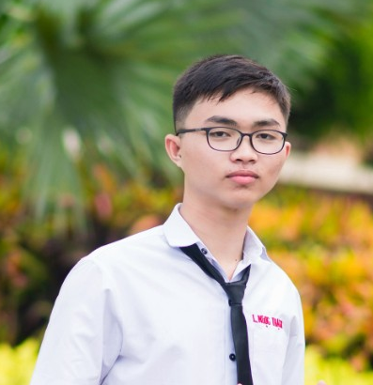
Tóm tắt
Lớp: CS2205.CH181
Link Github: https://github.com/DragonPow/CS2205.CH181
Link YouTube video:
Vũ Ngọc Thạch

Slide 3
Giới thiệu
Hiện nay có rất nhiều mô hình AI cho phép chuyển đổi từ prompt sang video [1], giúp người dùng thuận tiện hơn
Khó khăn của các mô hình này:
Người dùng phải tự học cách sử dụng prompt
Người dùng phải lặp lại việc sinh video rất nhiều lần
=> Cần có một mô hình cho phép dự đoán prompt từ video sẵn có, giúp nâng cao năng suất trong việc sử dụng AI

Slide 4
Mục tiêu
Nghiên cứu về các kỹ thuật học máy hiện tại tốt nhất có thể đọc thông tin từ video.
Xây dựng được mô hình cho phép dự đoán prompt từ các video của Stable Diffusion.
Đánh giá độ hiệu quả mô hình và so sánh video được sinh ra từ prompt dự đoán so với video mẫu.
Phân tích được một số hạn chế, giới hạn trong video ảnh hưởng tới việc dự đoán prompt.

Slide 5

Nội dung và Phương pháp
Chuẩn bị tập dữ liệu:
Thu tập tập dữ liệu video VidProM [3]
Thu thập thêm 1 tập dữ liệu video từ nguồn khác dùng kiểm tra hiệu năng của mô hình.
“A cat walking, front view, high definition”
Video

Slide 6
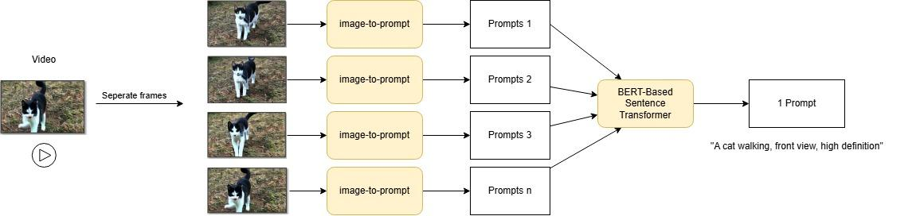
Nội dung và Phương pháp
Thiết kế thuật toán:
Sử dụng từ mô hình image-to-text [2] hiện có

Slide 7
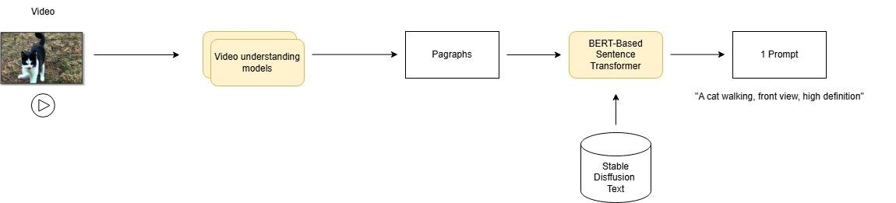
Nội dung và Phương pháp
Thiết kế thuật toán:
Xây dựng dựa trên các mô hình đọc hiểu Video:

Slide 8
Nội dung và Phương pháp
Kiểm tra và đánh giá:
So sánh prompt được dự đoán và prompt thực tế (BLEU, ROUGE, Word2Vec),...
Sử dụng mô hình CLIP để đánh giá sự tương đồng giữa video được sinh ra từ prompt dự đoán và video gốc.
Phân tích sự các yếu tố của video ảnh hưởng tới việc dự đoán prompt
=> Xây dựng ứng dụng từ mô hình đạt được

Slide 9
Kết quả dự kiến
Xây dựng được một mô hình cho phép chuyển đổi từ video sang prompt với hiệu suất ổn định:
Độ chính xác trên 60%
Thời gian dự đoán ngắn dưới 1 phút.
Xây dựng được 1 ứng dụng sử dụng mô hình được đào tạo ở trên, nhằm đánh giá chất lượng của mô hình trong thực tế với tập người dùng thật.

Slide 10
Tài liệu tham khảo
[1]. Jonathan Ho, William Chan, Chitwan Saharia, Jay Whang, Ruiqi Gao, Alexey A. Gritsenko, Diederik P. Kingma, Ben Poole, Mohammad Norouzi, David J. Fleet, Tim Salimans: Imagen Video: High Definition Video Generation with Diffusion Models. CoRR abs/2210.02303 (2022)
[2]. Florinel-Alin Croitoru, Vlad Hondru, Radu Tudor Ionescu, Mubarak Shah: Reverse Stable Diffusion: What prompt was used to generate this image? CoRR abs/2308.01472 (2023)
[3]. Wenhao Wang, Yi Yang: VidProM: A Million-scale Real Prompt-Gallery Dataset for Text-to-Video Diffusion Models. CoRR abs/2403.06098 (2024)

